Slide 1

Listas
fmasanori@gmail.com

Slide 2
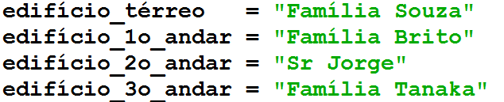
Edifício
Edifício de apartamentos

Slide 3
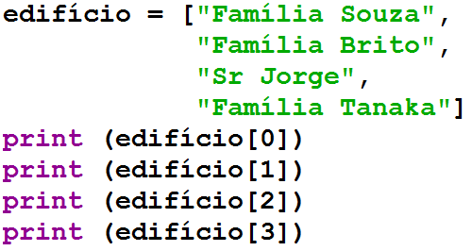
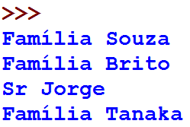
Edifício
Podemos associar o térreo ao andar zero, o primeiro é o andar 1 e assim por diante

Slide 4
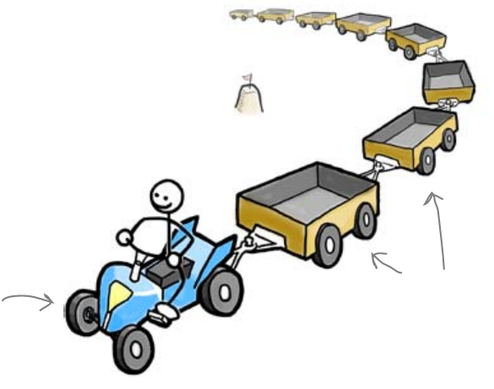
Trem de dados
Aqui vem o trem de dados
Cada vagão tem sua informação

Slide 5
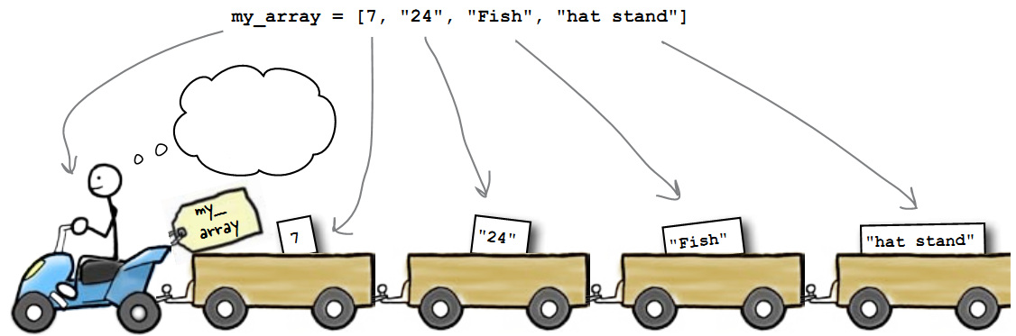
Trem de dados
Todos a bordo do expresso my_array!
O trem de dados my_array é uma única variável

Slide 6
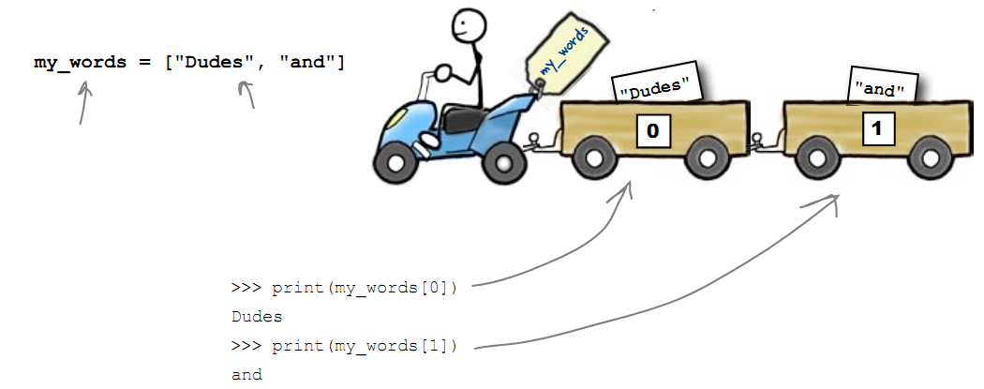
Posso engatar vagões
Atribua uma lista de dados
Dê um nome ao trem de dados
Como posso acrescentar um vagão com “Bettys”?

Slide 7
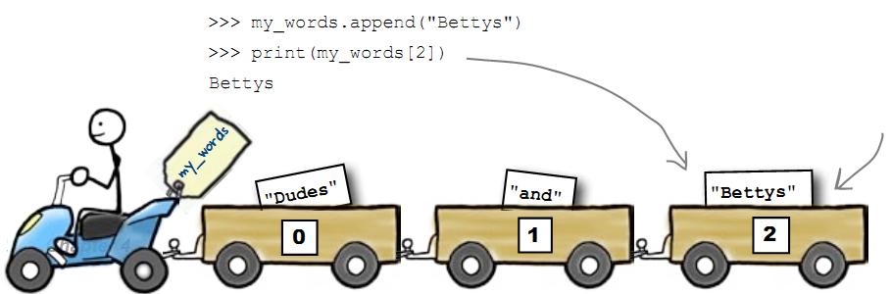
Posso engatar vagões com append
Aumentei um vagão na lista

Slide 8



Listas
Uma lista vazia
Uma lista com três notas
Acessando uma nota
Mudando a primeira nota

Slide 9
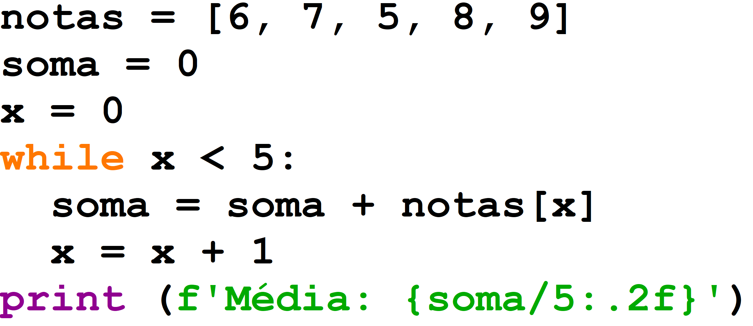
Listas
Calcule a média de 5 notas

Slide 10
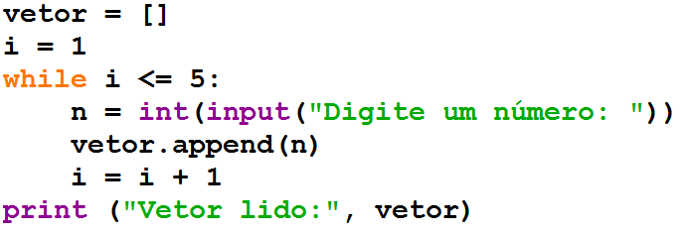
Listas
Faça um programa que leia um vetor de 5 números inteiros e mostre o vetor

Slide 11
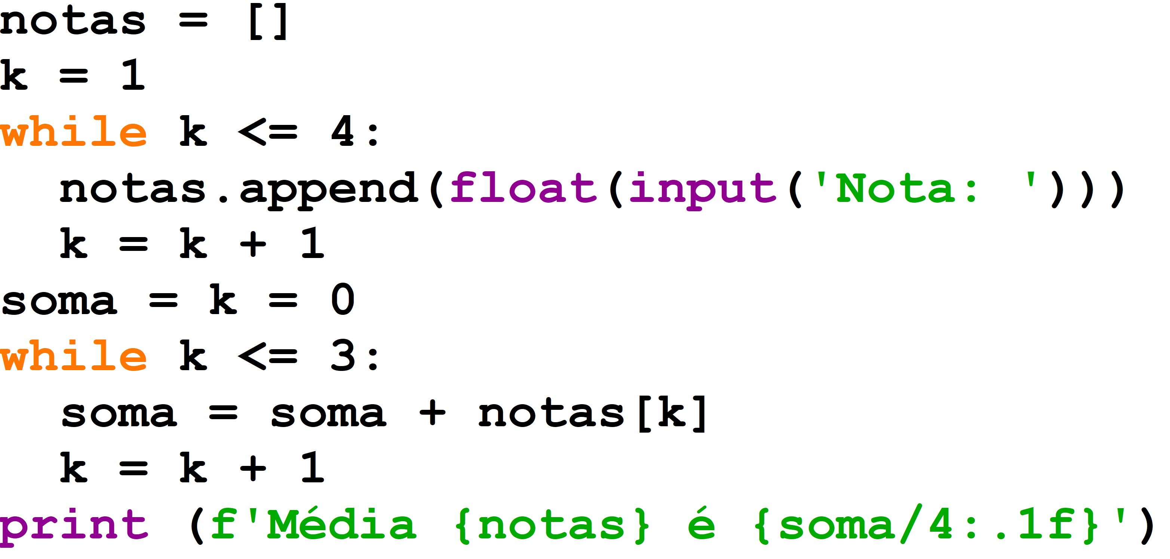
Listas
Faça um programa que leia quatro notas, mostre as notas e a média na tela

Slide 12
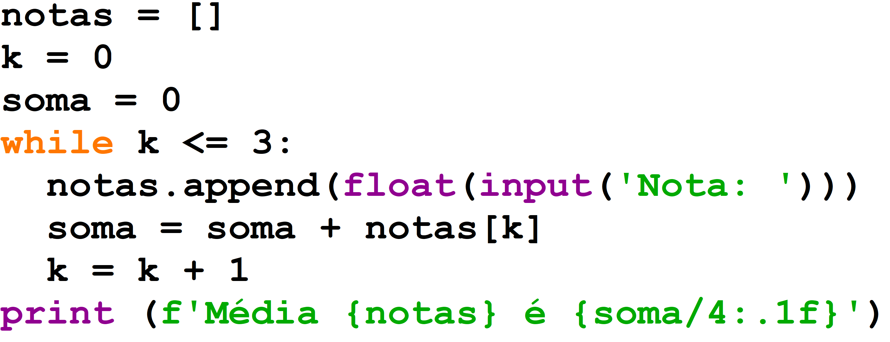
Listas
Outra forma de fazer o mesmo

Slide 13
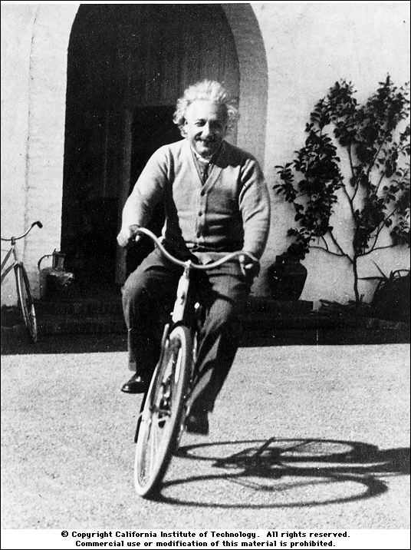
Refazer sem olhar
“A vida é como andar de bicicleta. Para manter o equilíbrio, é preciso se manter em movimento”. Einstein.

